Slide 1
Projekt-Aufgabe
Duplikate einer Sequenz entfernen

Slide 2
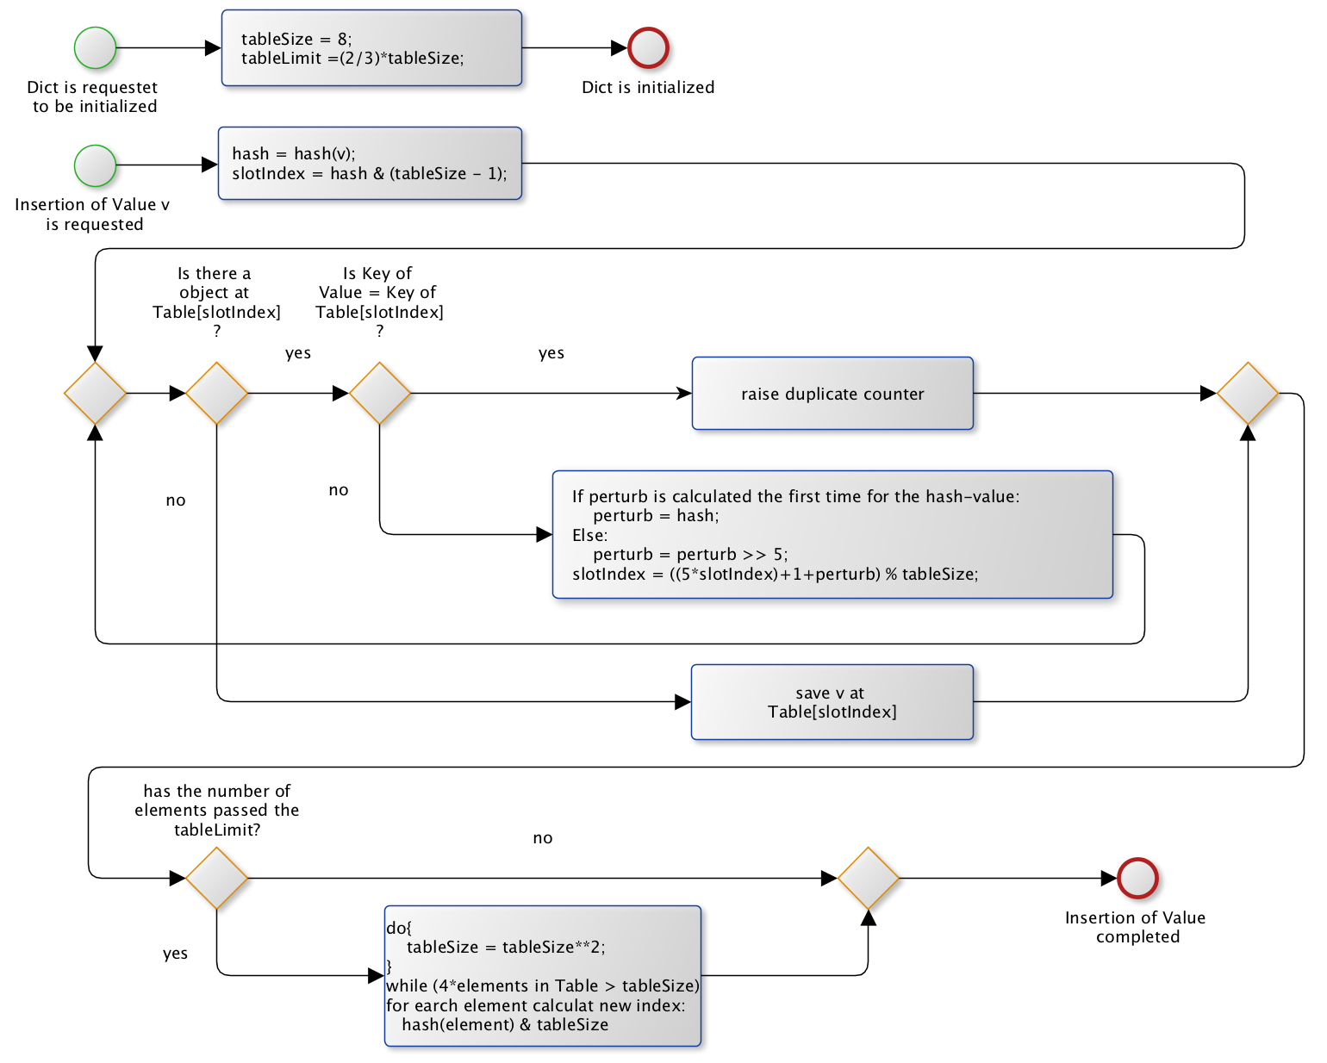
Algorithmus #1: 1_pyCollHand.py <datafile.txt>

Slide 3
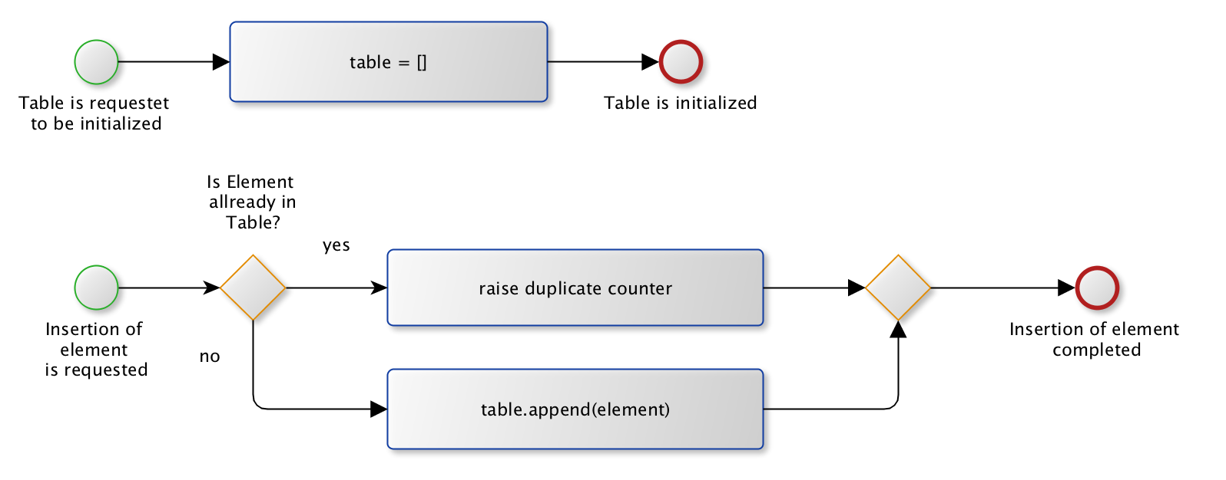
Algorithmus #2: 2_sequential.py <datafile.txt>

Slide 4
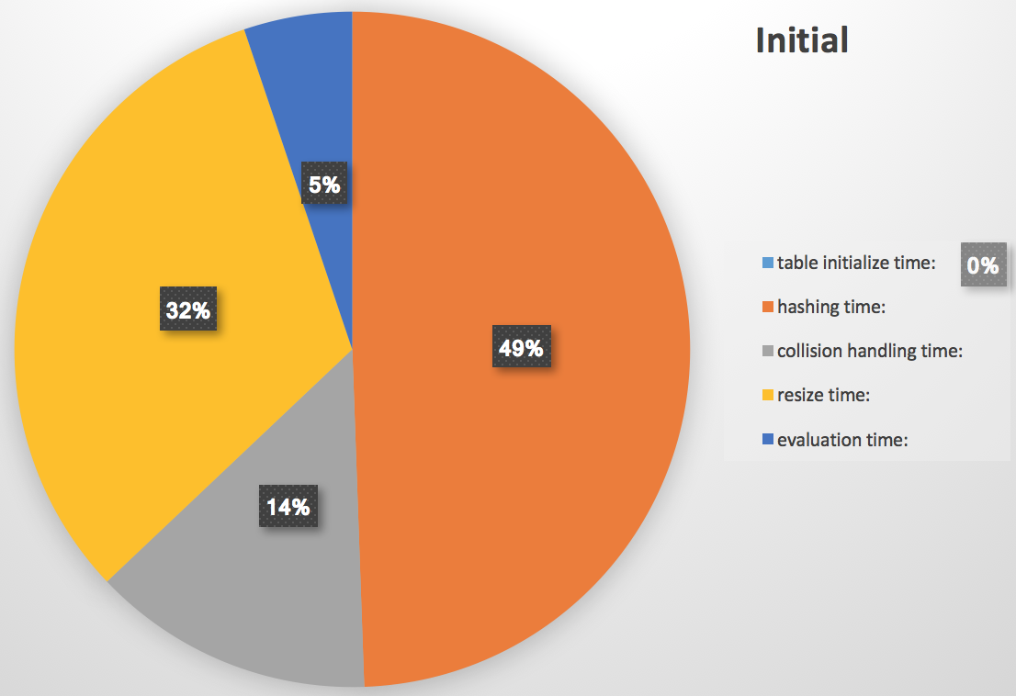
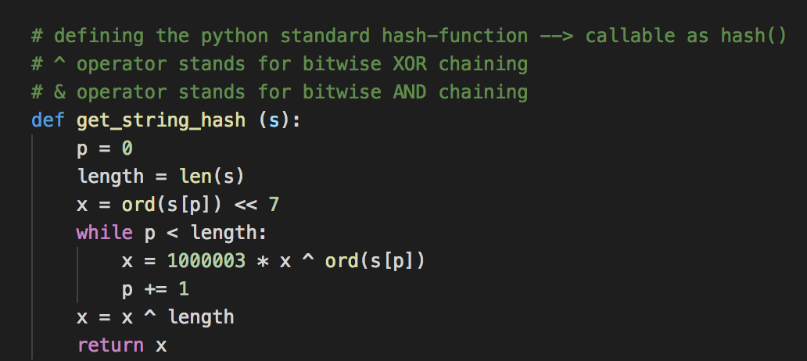
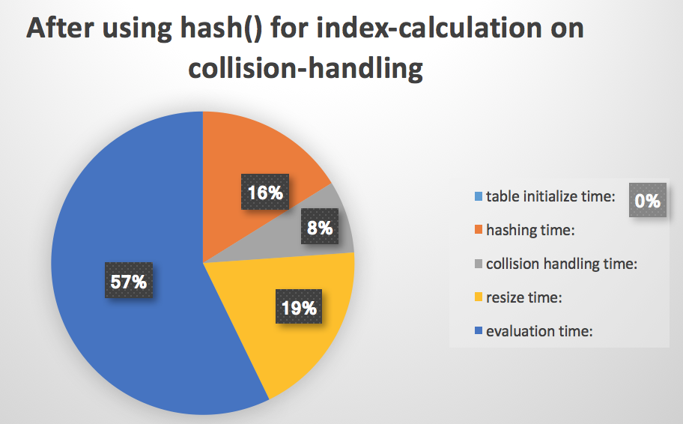
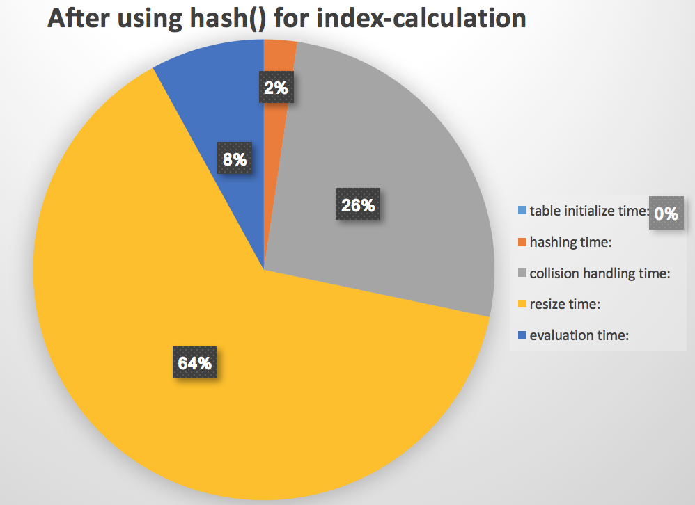
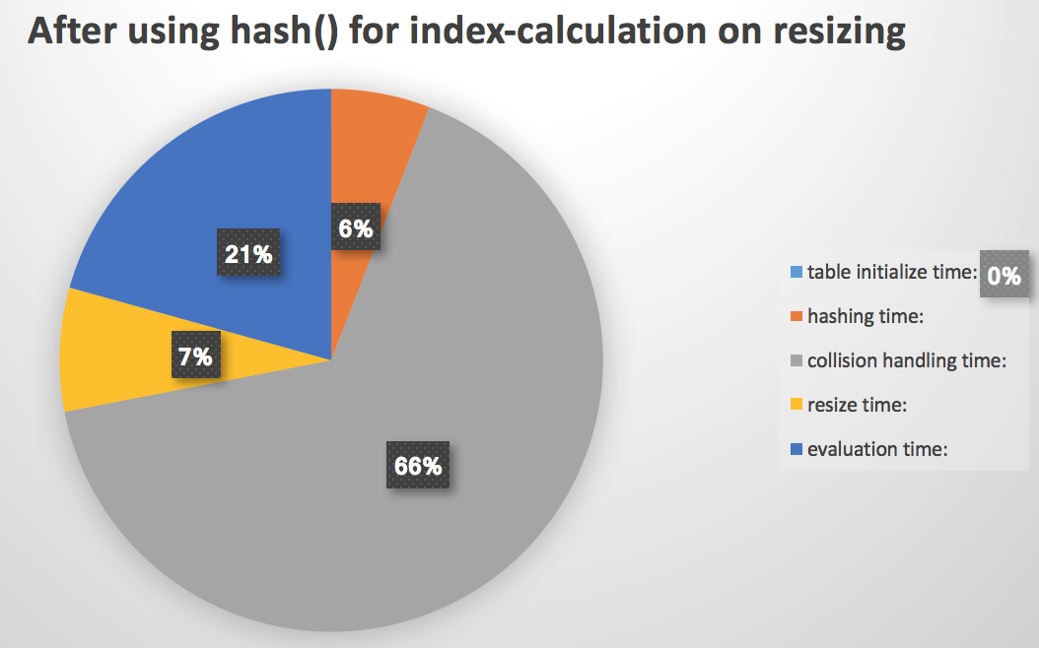
Messung der einzelnen Funktionsaufrufe: 1_pyCollHand.py
Idee: Nachimplementierte Funktion:
→
Durch Aufruf hash() ersetzen
→

Slide 5
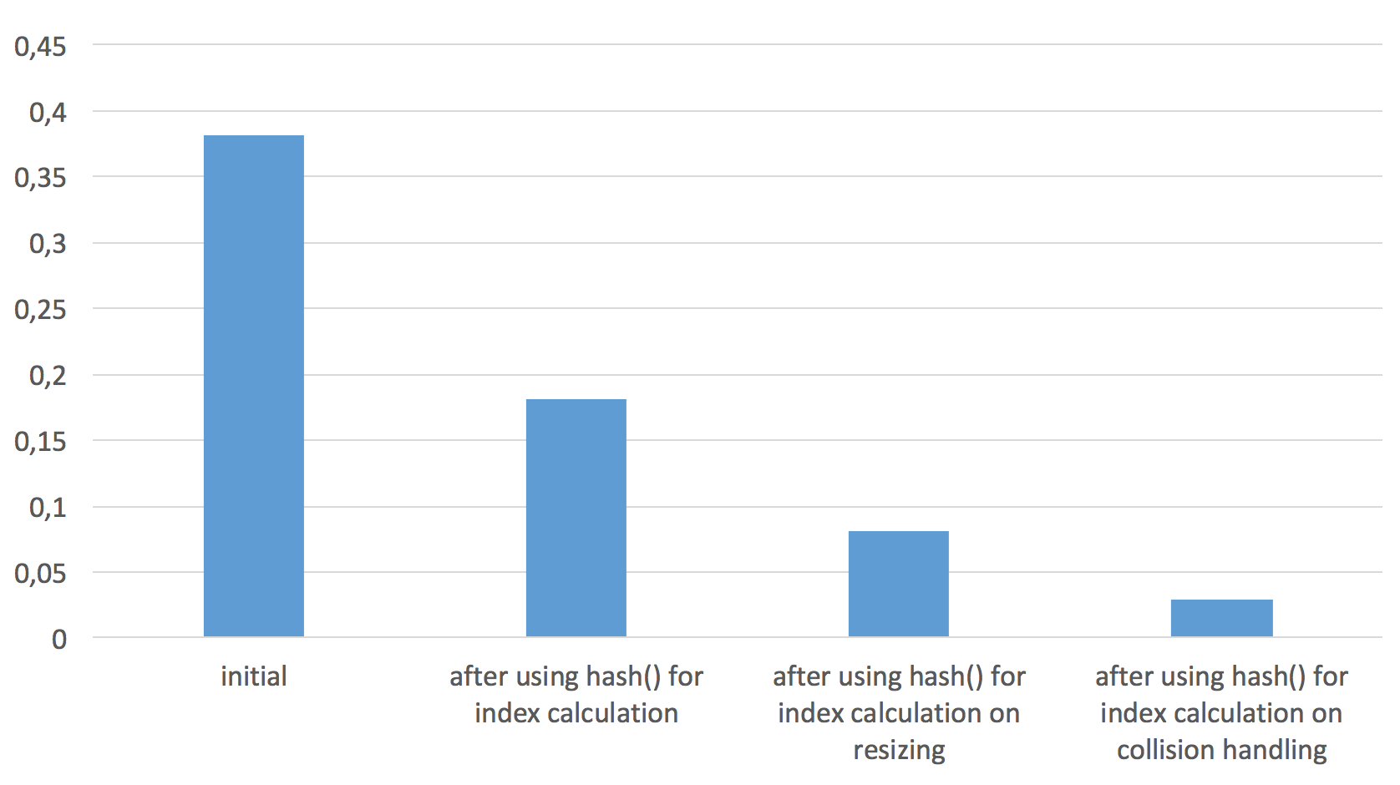
Messung der einzelnen Funktionsaufrufe: 1_pyCollHand.py
Verbesserung durch Ersetzen der hash-Funktion:
benötigte Zeit für 10000 Datensätze mit 0.3 als Duplikat-Faktor in Sekunden

Slide 6
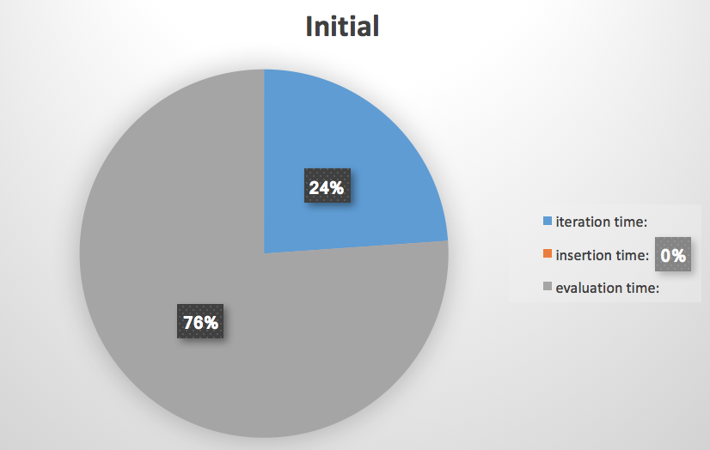
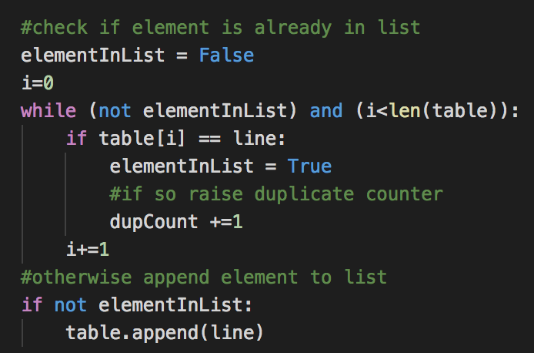
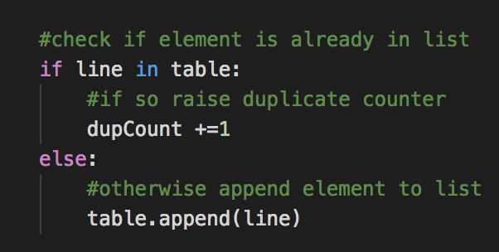
Messung der einzelnen Funktionsaufrufe: 2_sequential.py
Zusammensetzung: Vergleiche, und Iterieren einer Variable, Einfügen in Liste.
Idee: Analog zu Verbesserung in Algorithmus 1 Standard-Iteration über alle Elemente
der Liste durch „in“-Operator ersetzen.
→

Slide 7
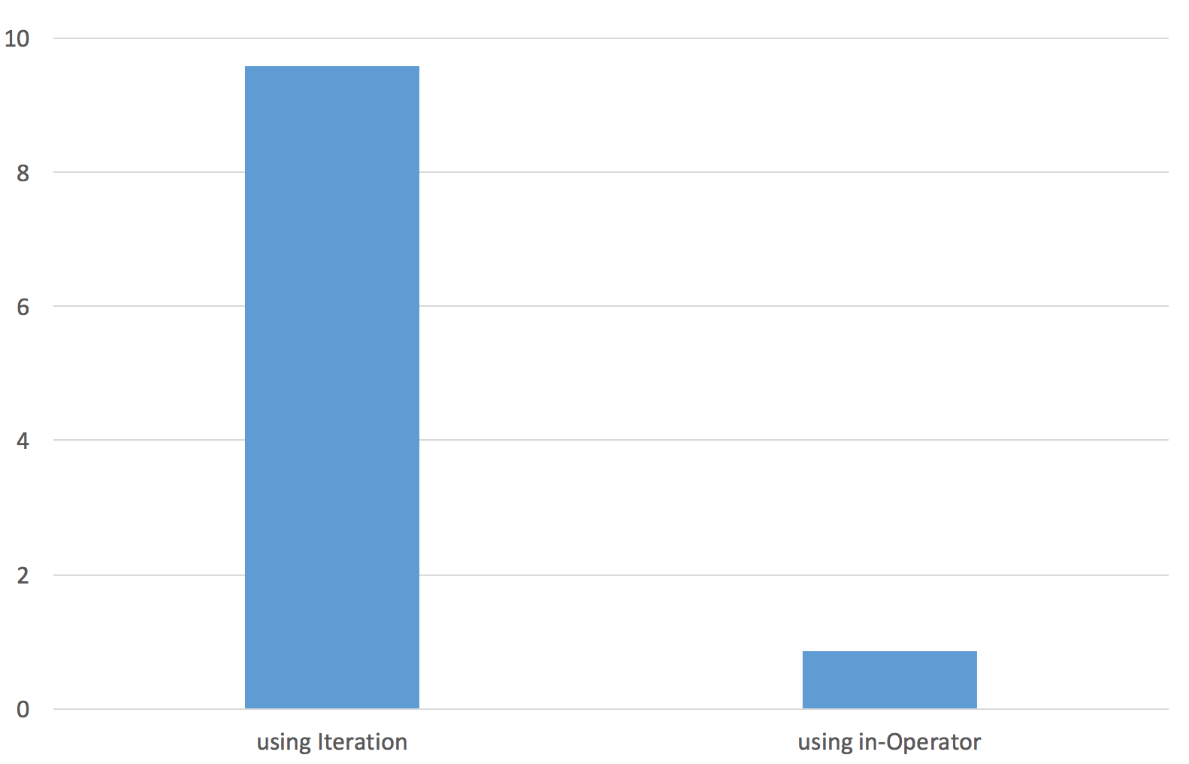
Messung der einzelnen Funktionsaufrufe: 2_sequential.py
Verbesserung Nutzen des “in“-Operators:
benötigte Zeit für 10000 Datensätze mit 0.3 als Duplikat-Faktor in Sekunden:

Slide 8
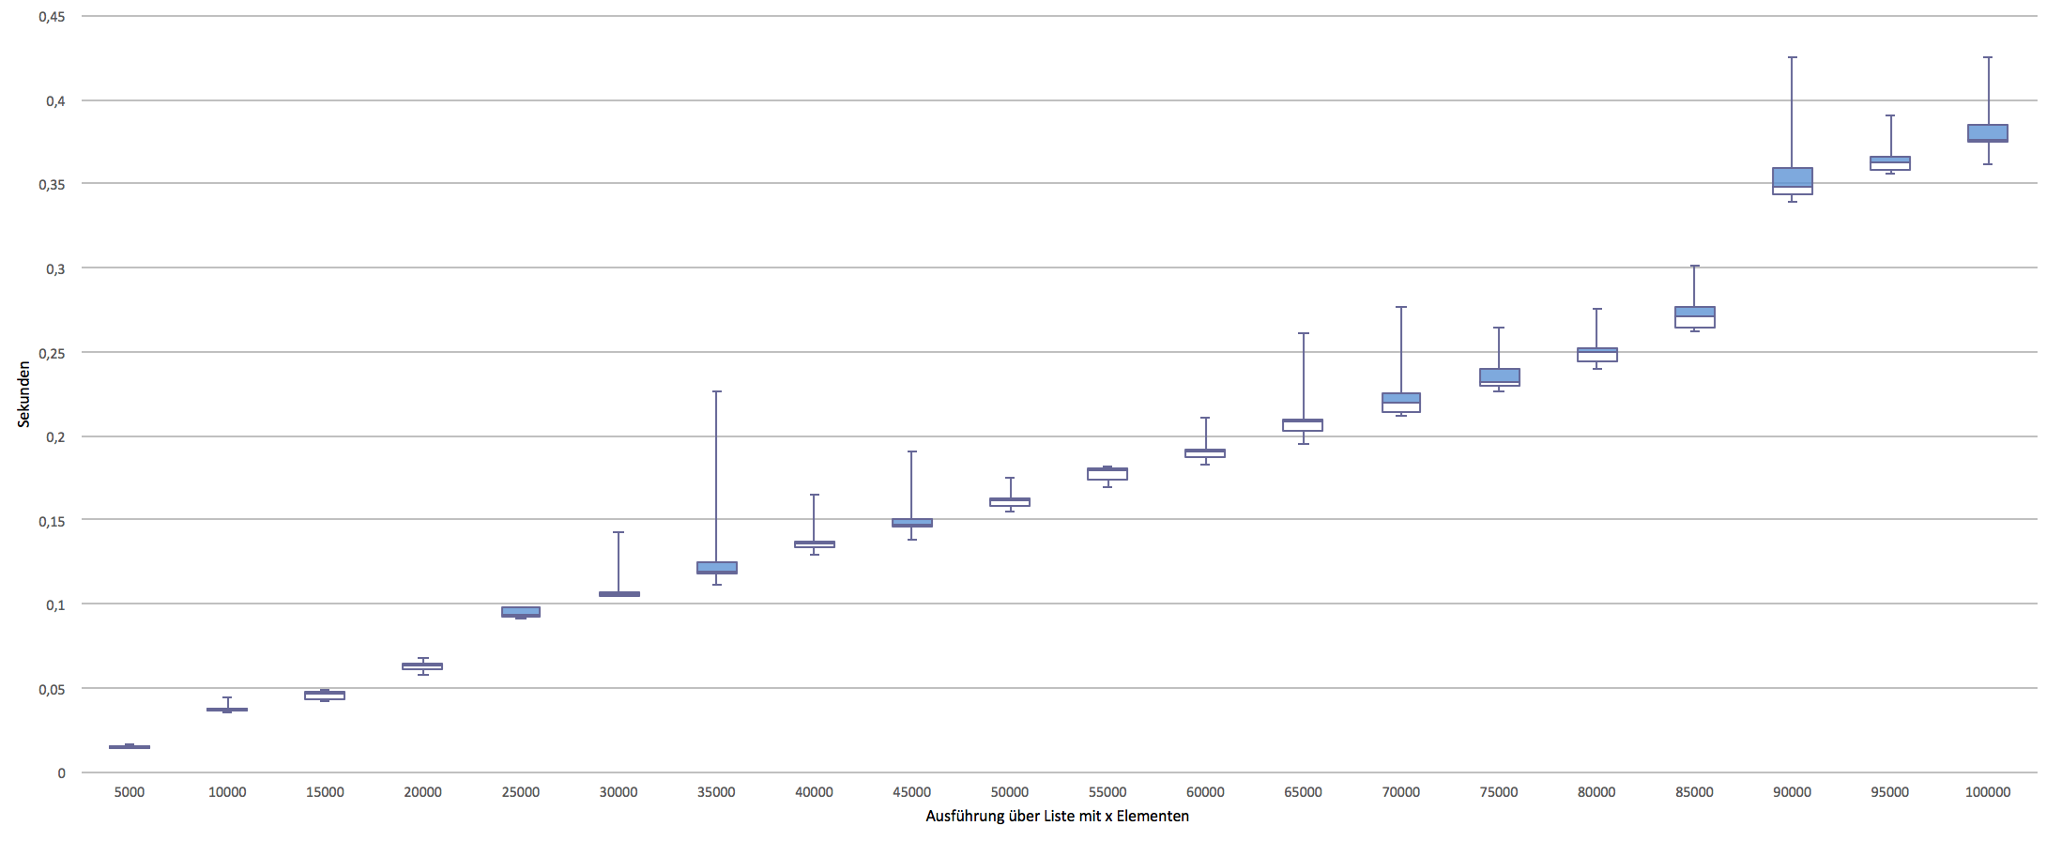
Laufzeitmessung: 1_pyCollHand.py
- 5000er Schritte
- 3 Test-Listen x 3 Messungen

Slide 9
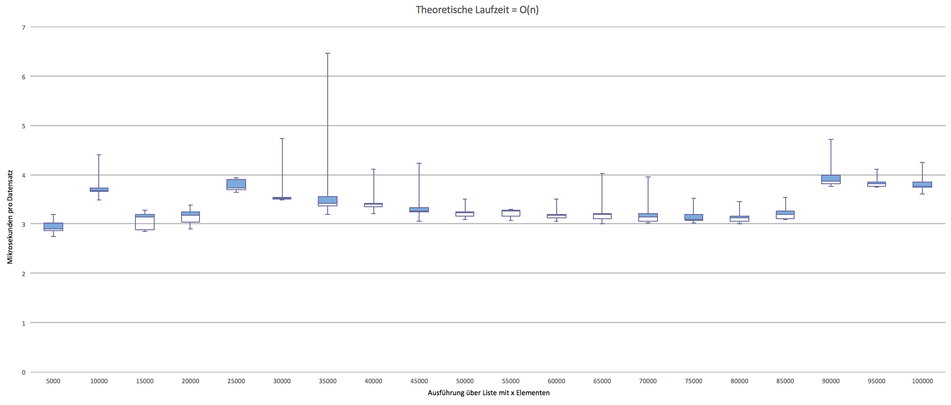
Vergleich zu theoretischer Laufzeit: 1_pyCollHand.py
Theoretische Laufzeit: O(n)
Überprüfung: Darstellung Laufzeit/n gibt Konstante:
-> Sieht wahrscheinlich aus. Ggf. Messbereich erhöhen/ mehr Messungen durchführen

Slide 10
Laufzeitmessung: 2_sequential.py
- 5000er Schritte
- 3 Test-Listen x 3 Messungen

Slide 11
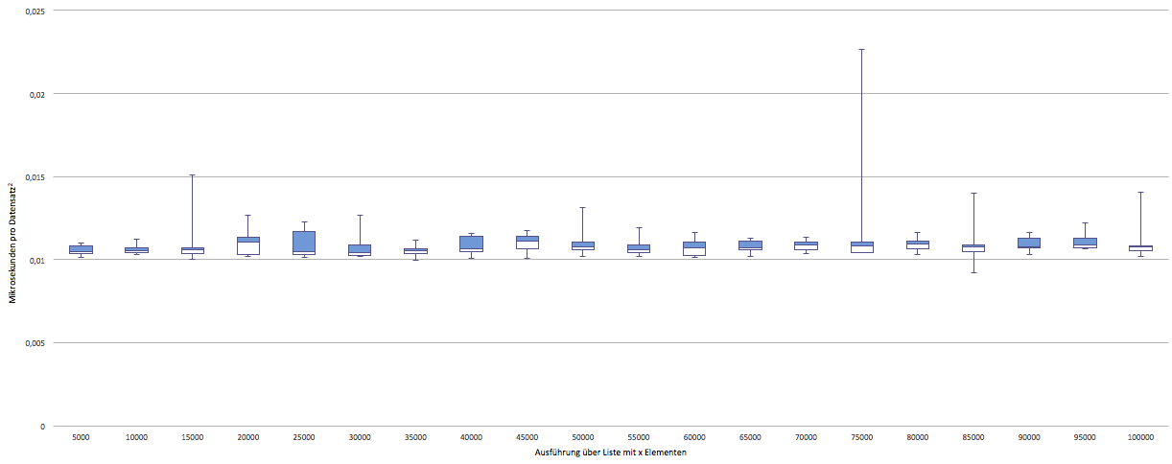
Vergleich zu theoretischer Laufzeit: 2_sequential.py
Theoretische Laufzeit: O(n²)
Überprüfung: Darstellung Laufzeit/n² gibt Konstante:
-> Zeigt: O(n²) ist gegeben

Slide 12
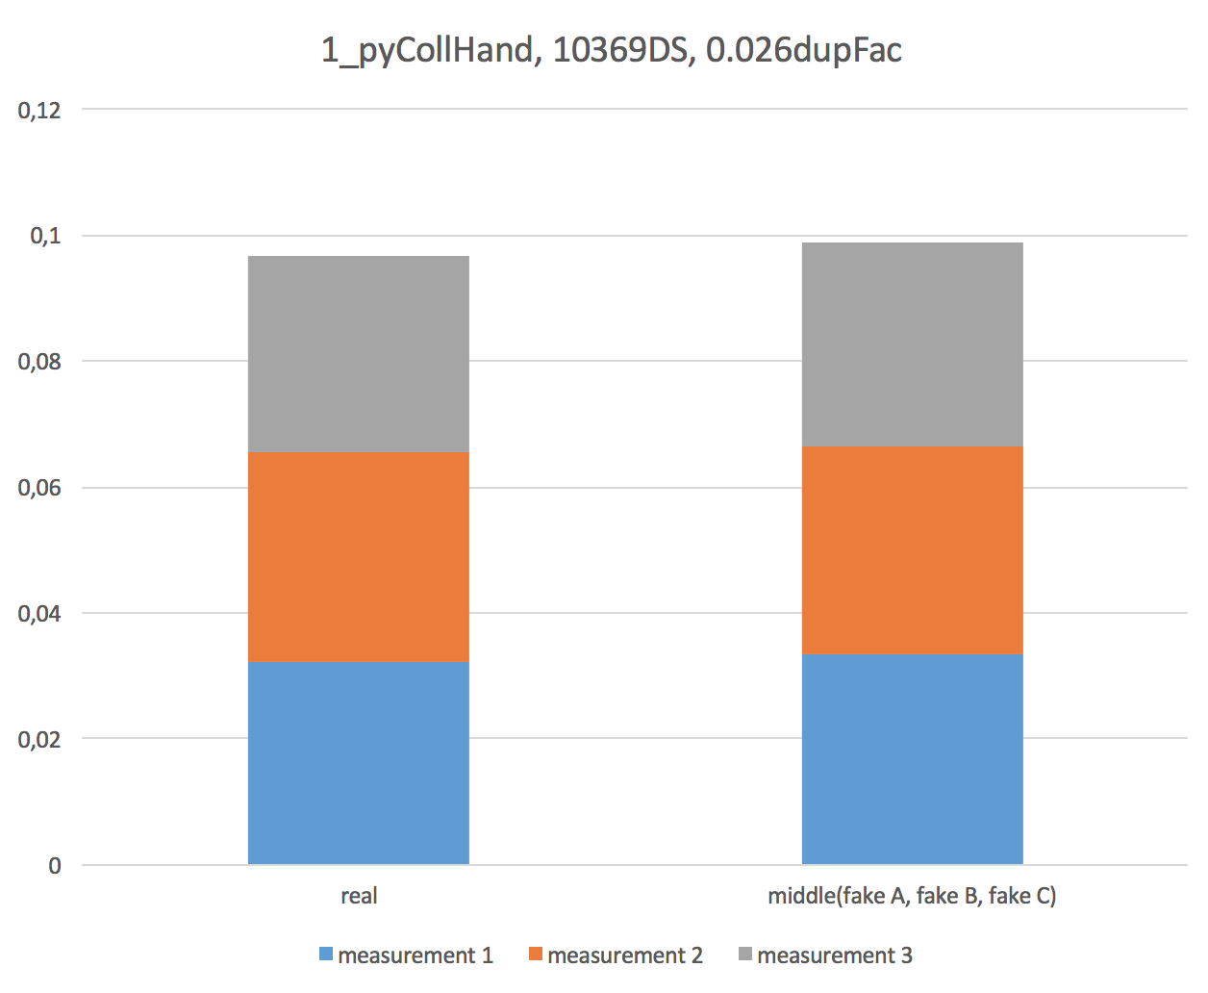
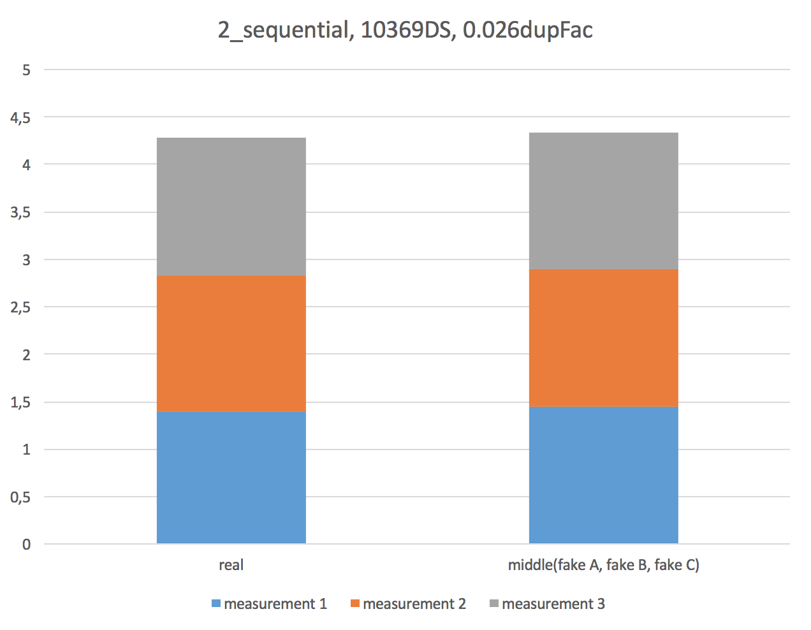
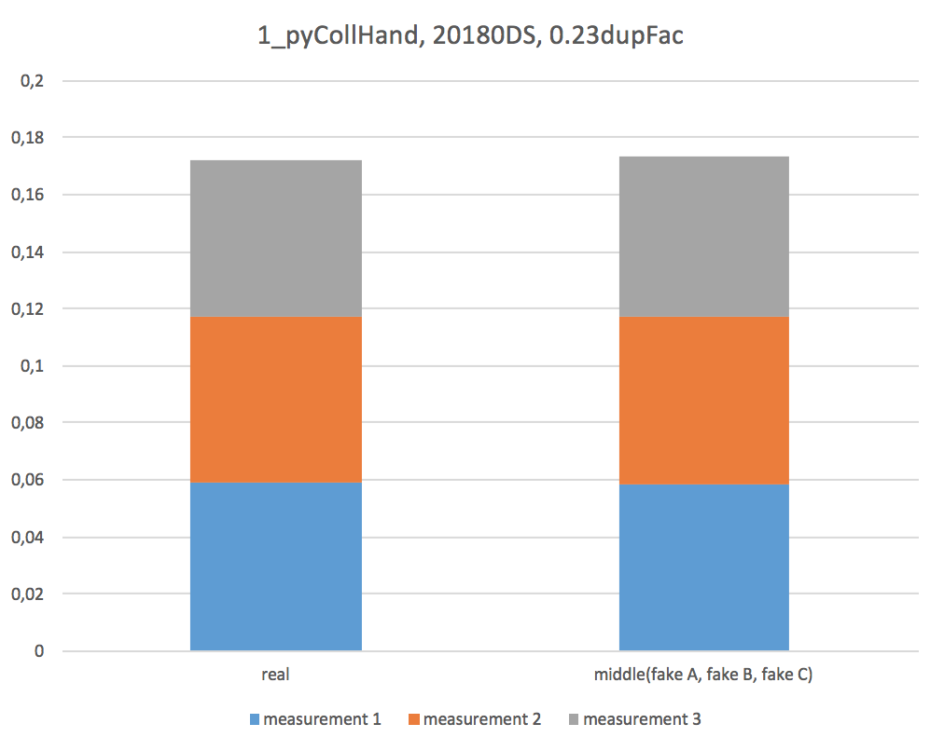
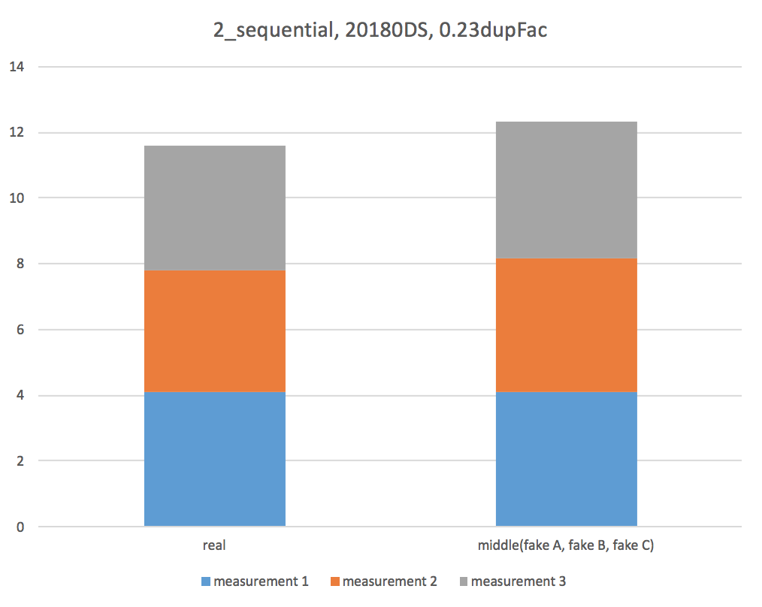
Test vs. Real-Daten:
Stichprobenartige Vergleiche:
eventuell für sequentiellen Algorithmus Realdaten etwas schneller
Aber kein signifikanter Unterschied

